Slide 1

EAD-5853 Aula 07
Exercícios M&C: Capítulo3
Onde estamos, uma revisão
Onde fica o AHP
Aplicação: decisão de lançar o Boeing 787
Dependência probabilística (M&C Capítulo 4)
Pesquisa
Roteiro de pesquisa
Caso CENPES (Camanho)

Slide 2
Exercícios para a próxima sessão
M&C 4.9

Slide 3
EAD-5853 Aula 07
Exercícios M&C: Capítulo3
Onde estamos (parte prescritiva) - uma revisão
Onde fica o AHP
Aplicação: decisão de lançar o Boeing 787
Dependência probabilística (M&C Capítulo 4)
Pesquisa

Slide 4
Probabilidade
Preferências
Gerar alternativas

Slide 5
Decisão com Objetivos Múltiplos
AHP é um exemplo
(-88, 280, 75)
Mil $
m²
Uma medida subjetiva da qualidade do bairro:
Melhor bairro: 100
Pior bairro: 0
Dificuldade em lidar com:
Decisão sequencial
Inclusão de incerteza

Slide 6
Problema Real: Onde Passar Férias
C – Custo
P – Prazer
T – Tempo de viagem

Slide 7


Slide 8
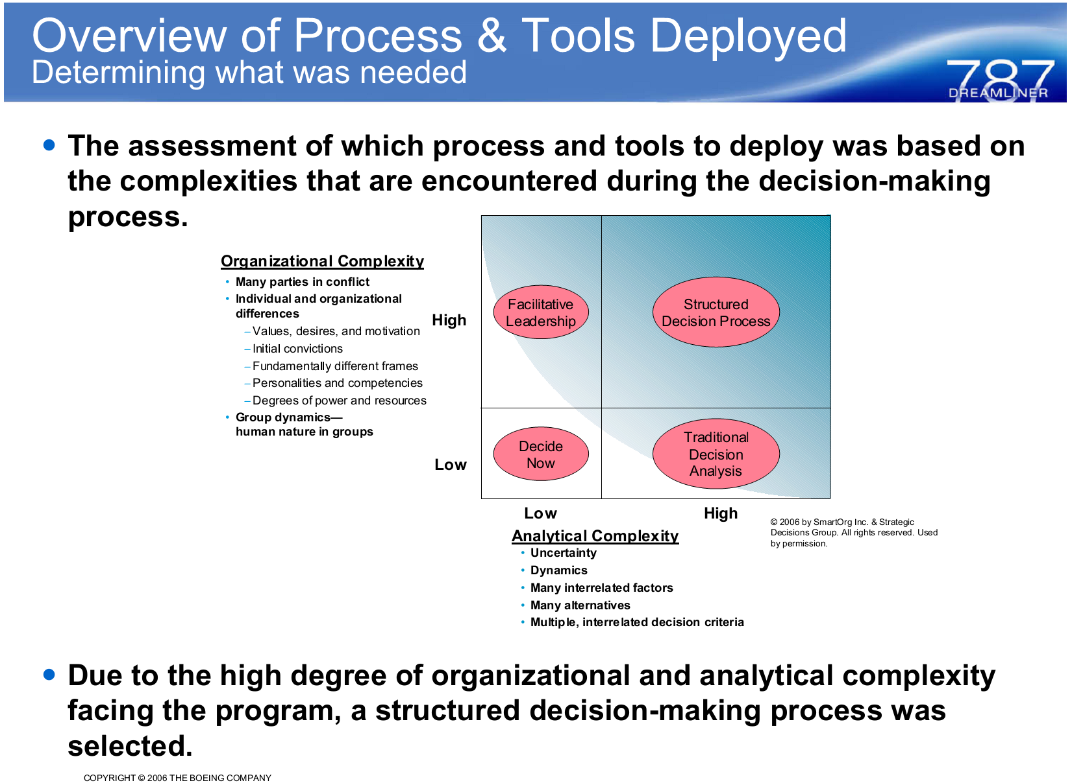

Slide 9
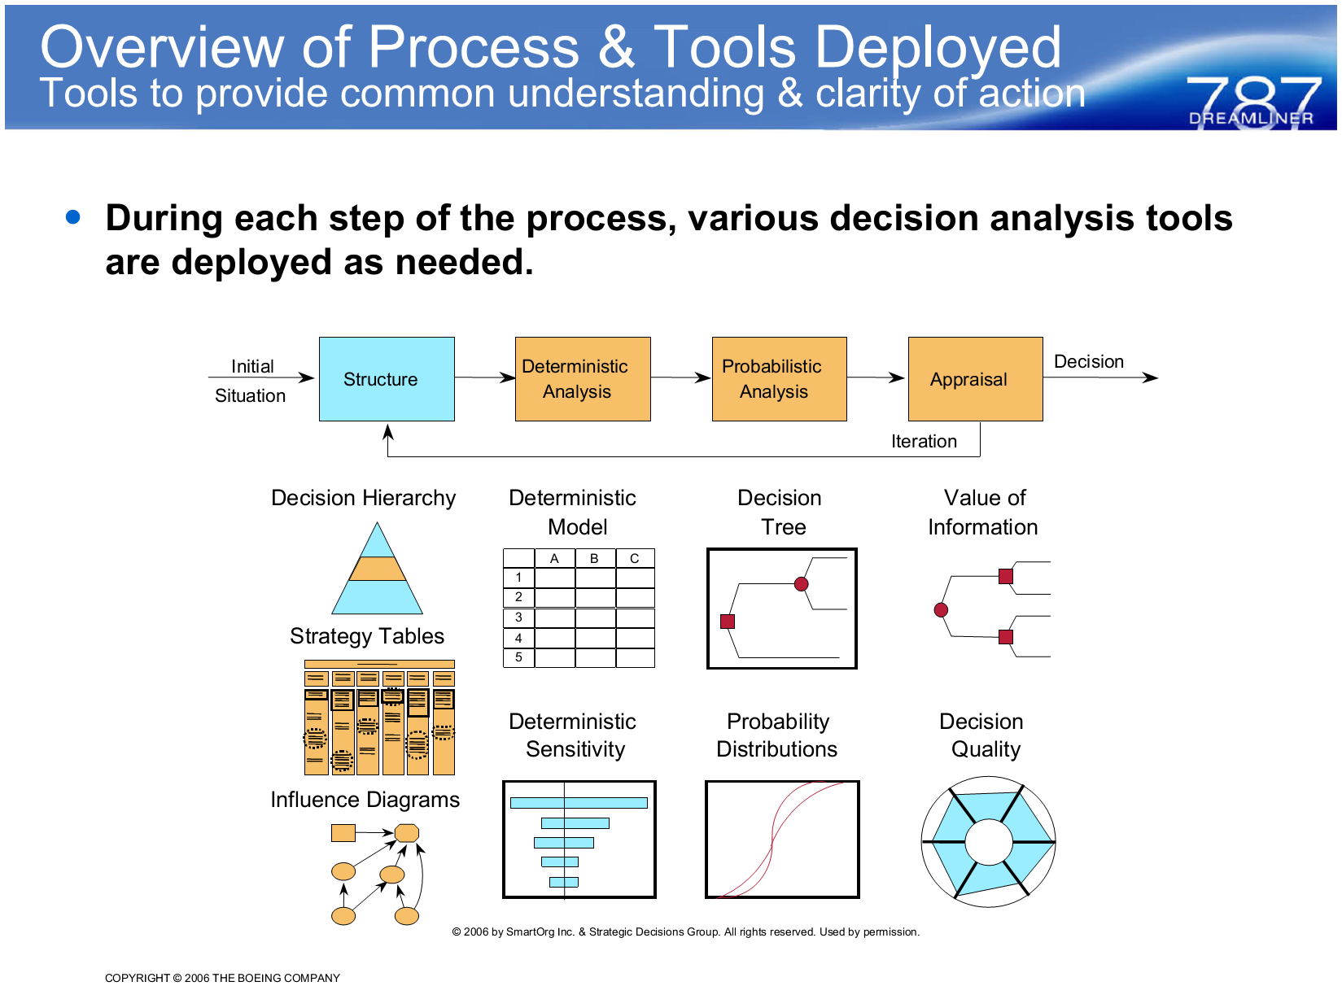

Slide 10
EAD-5853 Aula 06
Exercícios M&C: Capítulo3
Onde estamos, uma revisão
Onde fica o AHP
Aplicação: decisão de lançar o Boeing 787
Dependência probabilística (M&C Capítulo 4)
Pesquisa

Slide 11
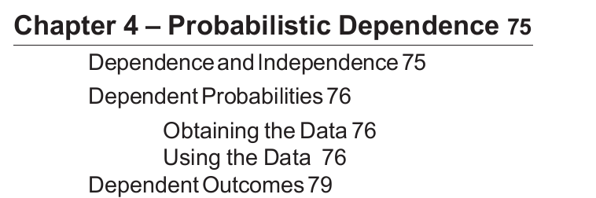
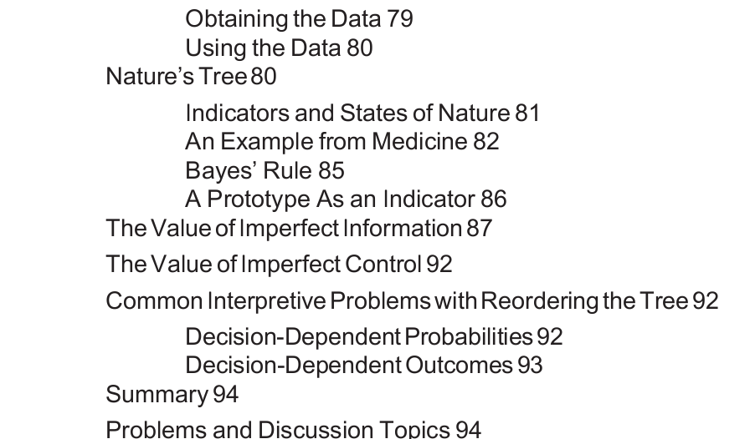

Slide 12
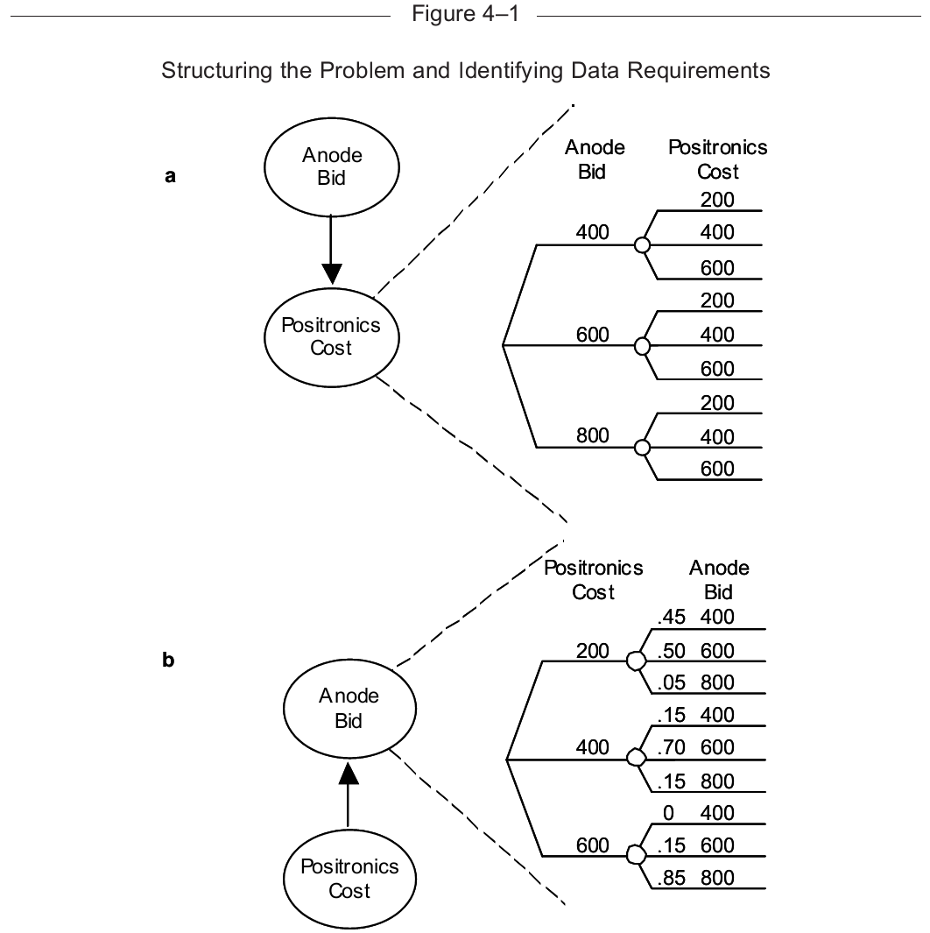

Slide 13
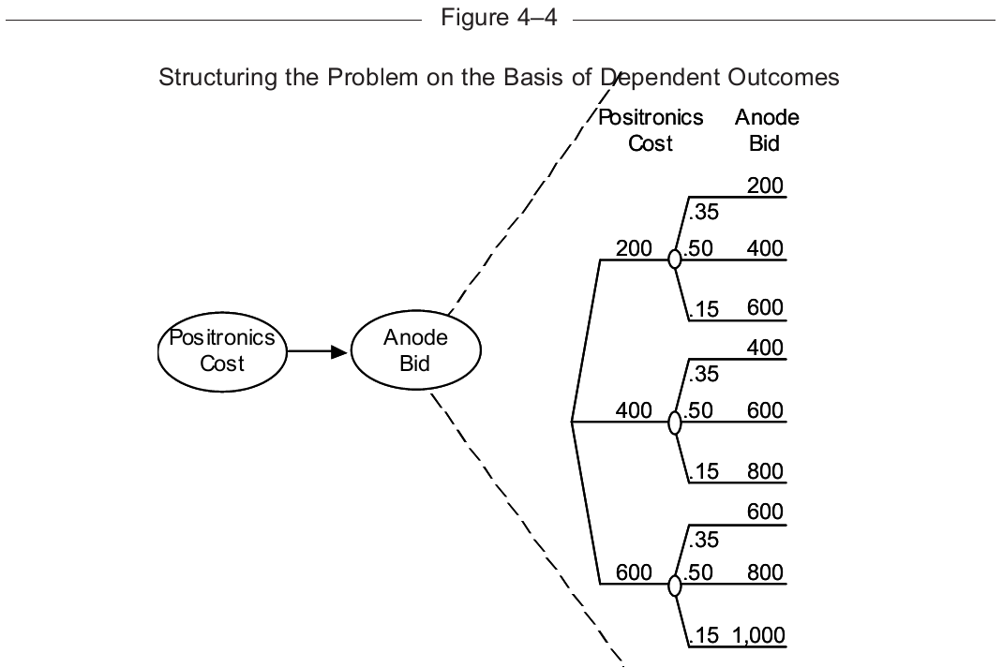

Slide 14
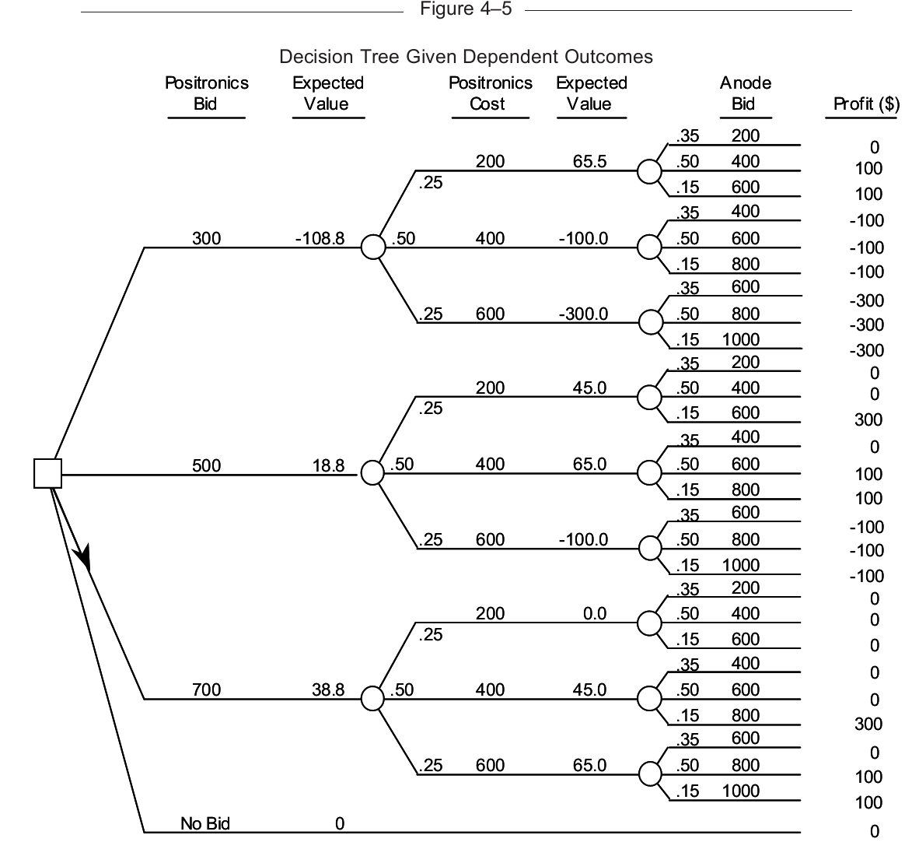

Slide 15
Diagnóstico Médico
A chance de uma pessoa ter tuberculose numa dada população é 1 em 200
Um indivíduo desta população decidiu realizar um check-up por raio-X
Confiabilidade do raio –X: 95%
Resultado do raio-X para este indivíduo: “positivo” em tuberculose
Qual é a chance deste indivíduo ter tuberculose agora?
State of nature? Indicator?

Slide 16
Tabela de Probabilidades
 | Raio-X “+” | Raio-X “-”
Com T | P(T e +) | P(T e -) | P(T)
Sem T | P(sT e +) | P(sT e -) | P(sT)
 | P(+) | P(-) | 1,00

Slide 17
Tipos de Probabilidades
Probabilidade marginal
P(T), P(-)
Probabilidade conjunta
P(T e +), P(sT e +)
Probabilidade condicional
P(T|+)
P(+|T)

Slide 18
Teorema de Bayes
Atualização de informação
Ante de obter informação: P(T)
Informação: resultado positivo (“+”) de raio-X
P(T|+)

Slide 19
Árvore de Probabilidade

Slide 20
Invertendo a Árvore

Slide 21
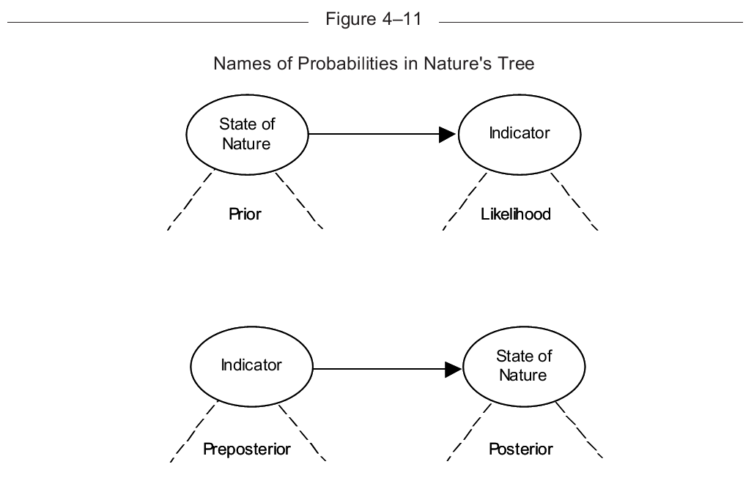

Slide 22
Árvore de Decisão do Médico

Slide 23
Aquisição de um Gerador para a Usina Hidroelétrica
Uma empresa de geração de energia precisa substituir um gerador danificado numa das suas usinas. Duas opções são disponíveis no mercado: o gerador Convencional e o gerador Novidade. A força tarefa, formada para elaborar recomendações para a Diretoria, estima que a instalação do Convencional resulte em um VPL de $5 milhões, e no caso do gerador Novidade, o resultado é incerto: 70% de chance de ter um VPL de $8 milhões (quando funciona bem) e 30% de chance ter um VPL de $3 milhões (quando não funciona como esperado).
A empresa tem a alternativa de testar o gerador Novidade antes de se comprometer com a compra. O custo de teste é $0,4 milhão (não incluído nos VPL acima) e a sua confiabilidade é 90%*.
* Confiabilidade de 90% : a probabilidade de o teste resulta em aprovação, dado que o gerador Novidade funciona bem, é 0,90

Slide 25
EAD-5853 Aula 06
Exercícios M&C: Capítulo3
Onde estamos, uma revisão
Onde fica o AHP
Aplicação: decisão de lançar o Boeing 787
Dependência probabilística (M&C Capítulo 4)
Pesquisa

